Slide 1


Slide 2


Slide 3

Bài 4:
An toàn khi sử dụng đồ dung trong nhà.

Slide 4

Hoạt động khám phá:
Quan sát tranh và thảo luận.

Slide 5
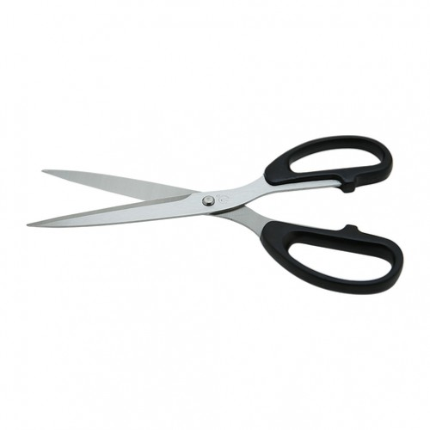
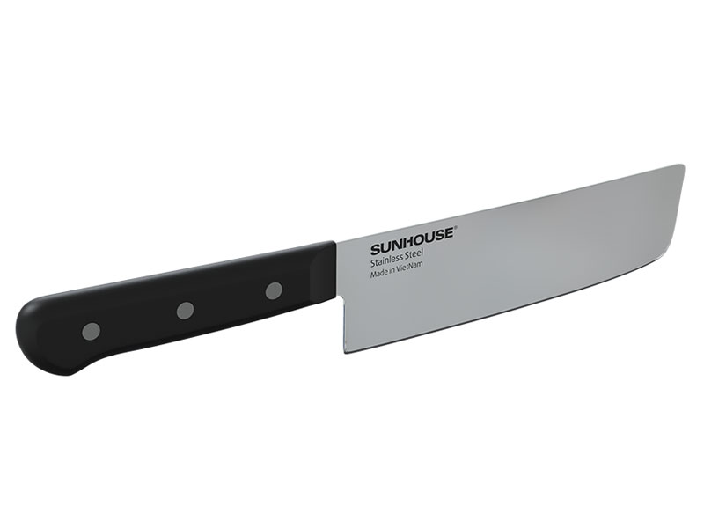
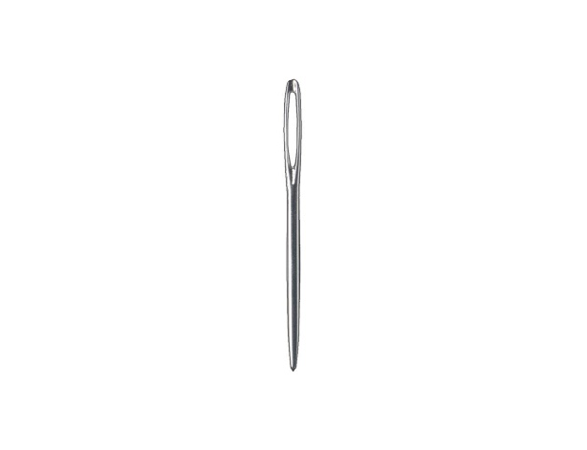
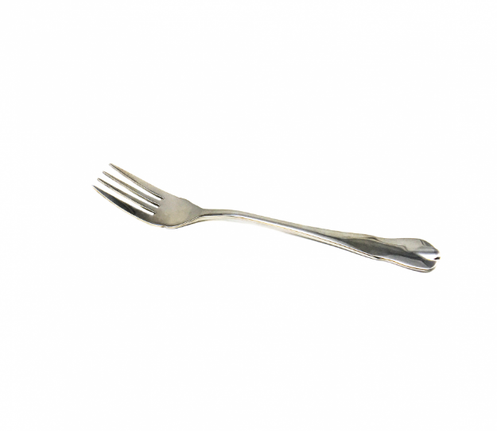
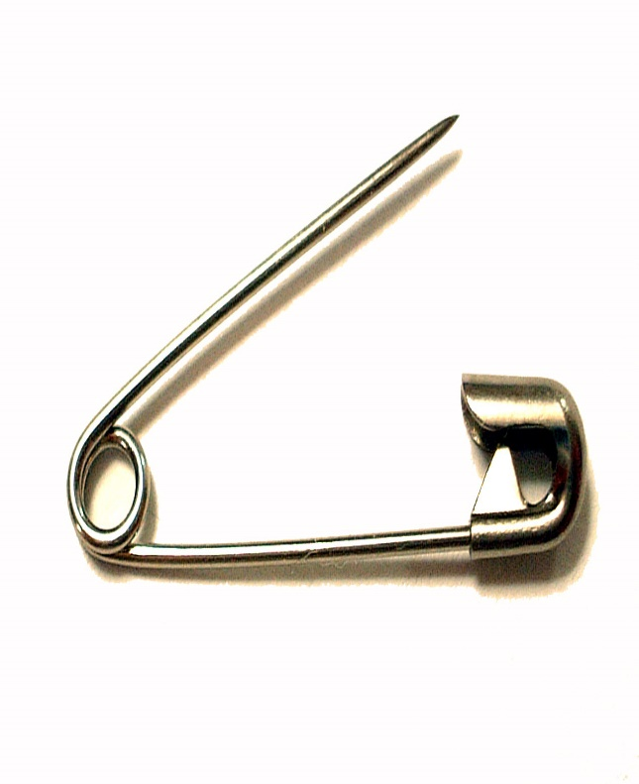
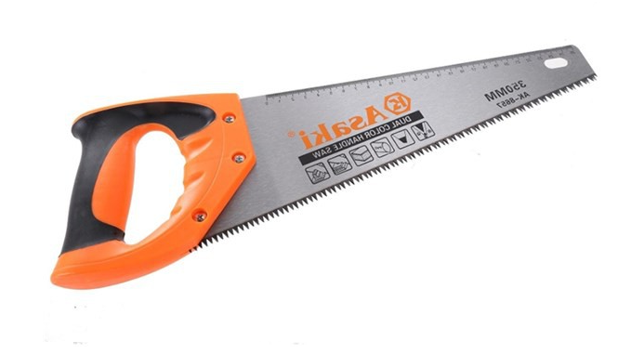
Hãy kể tên một số đồ dùng sắc nhọn trong nhà có thể gây nguy hiểm.

Slide 6
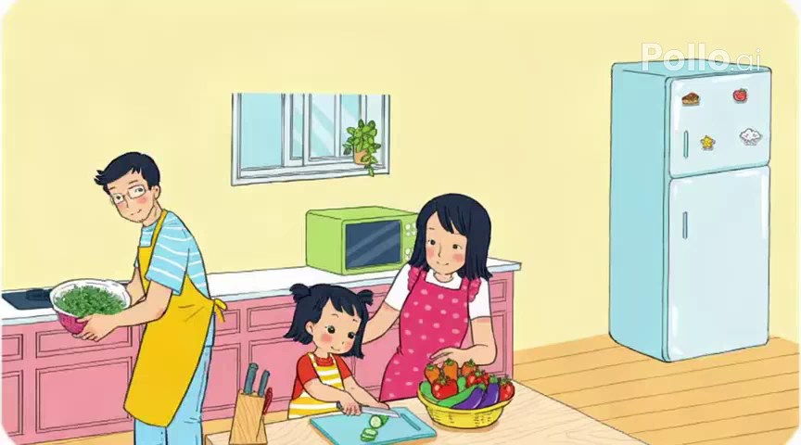

Slide 7
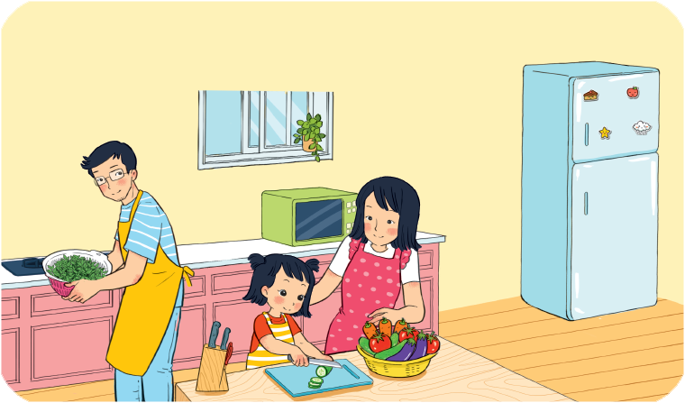
Quan sát hình trên và cho biết cần lưu ý điều gì khi sử dụng dao và đồ dùng sắc nhọn để an toàn.

Slide 8

Chúng ta phải sử dụng thật cẩn thận và cần có sự quan sát, hỗ trợ và cho phép của người lớn.

Slide 9


Kết luận
Các đồ dùng sắc nhọn đều có thể gây nguy hiểm cho chúng ta. Vậy chúng ta cần cẩn thận với các đồ dùng sắc nhọn có trong nhà nhé.

Slide 10

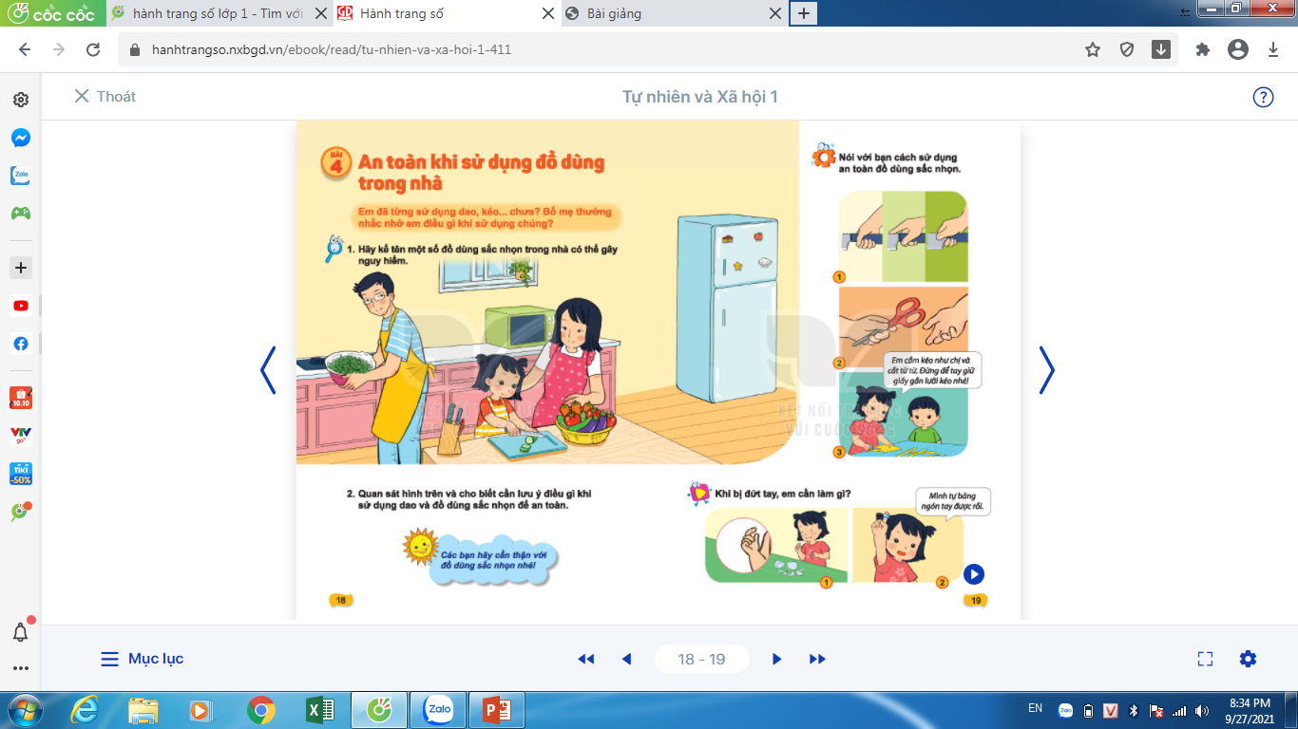
Nói với bạn cách sử dụng an toàn đồ dùng sắc nhọn.

Slide 11

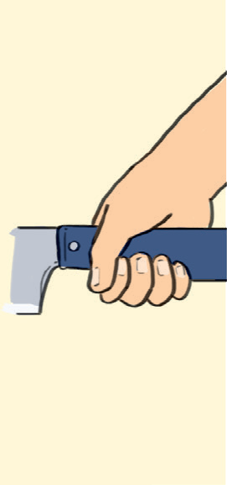
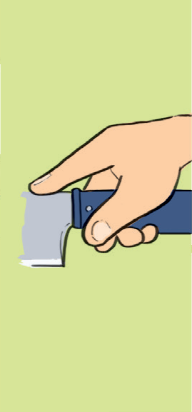
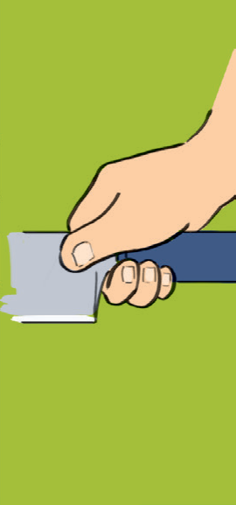


Nói với bạn cách sử dụng an toàn đồ dùng sắc nhọn.
Cầm không chặt, gây mất an toàn
Cầm dao chắc chắn.
Cầm dao quá xa, khó điều khiển

Slide 12
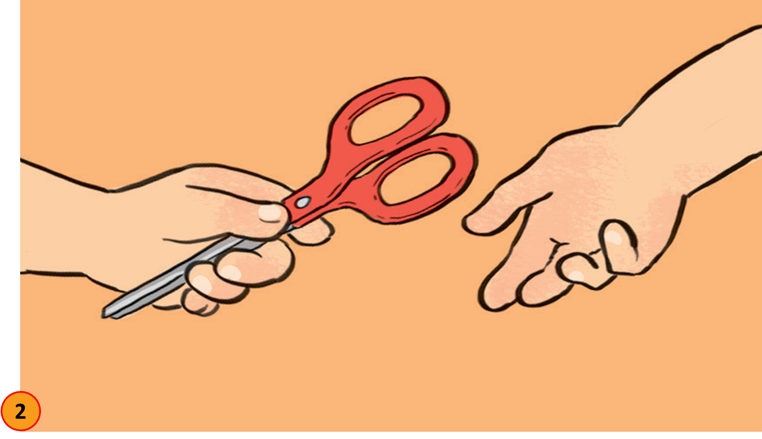
Nói với bạn cách sử dụng an toàn đồ dùng sắc nhọn.
Cách đưa kéo an toàn: Khi đưa kéo cho bạn chúng ta cần khép lưỡi kéo lại và chìa tay cầm kéo về phía bạn

Slide 13
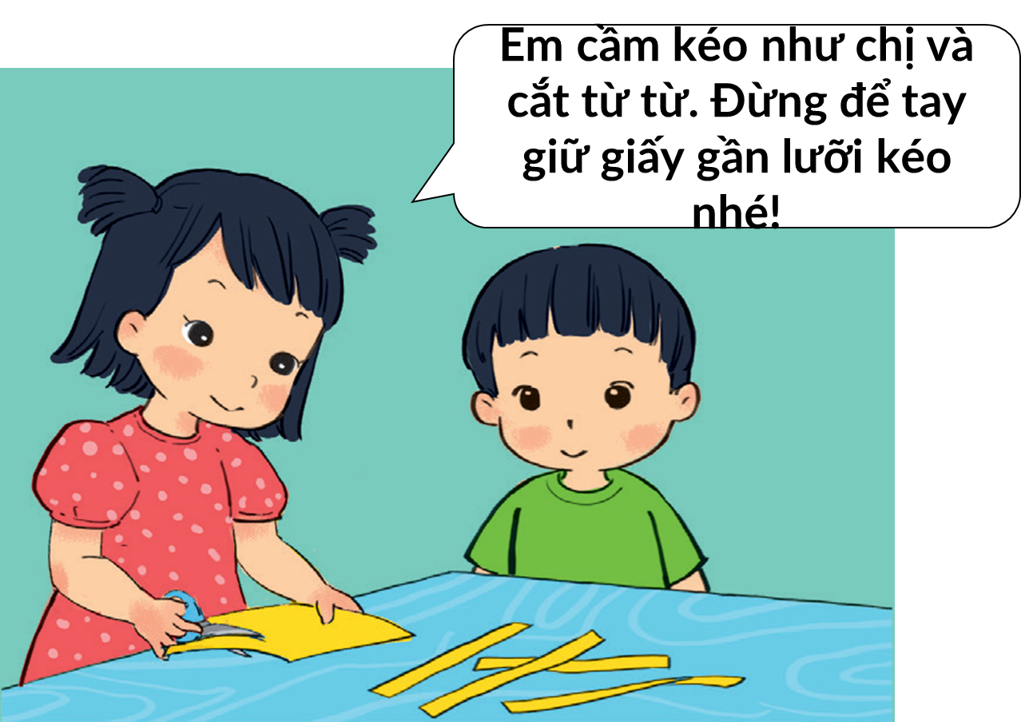
Khi dùng kéo: Chúng ta cắt từ từ, đừng để tay giữ phần gần lưỡi kéo vì như vậy rất dễ bị đứt tay.

Slide 14


Slide 15
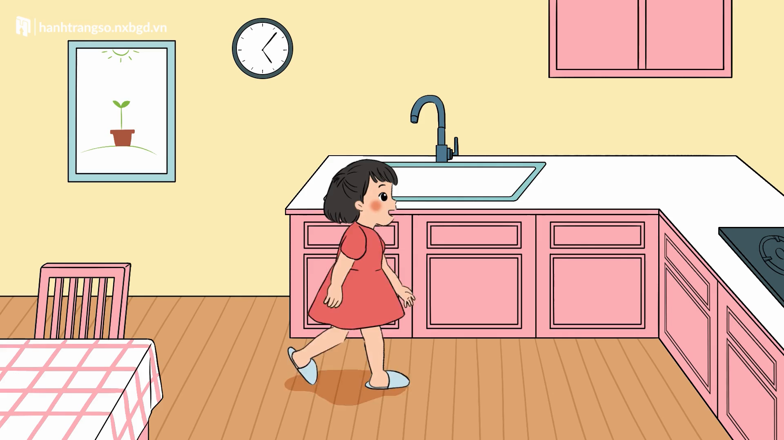
Cách xử lý khi bị đứt tay

Slide 16


01
Ở nhà, lưu ý sử dụng an toàn các đồ dùng trong nhà.
02
Xem trước bài: An toàn khi sử dụng đồ dùng trong nhà tiết 2

Slide 17
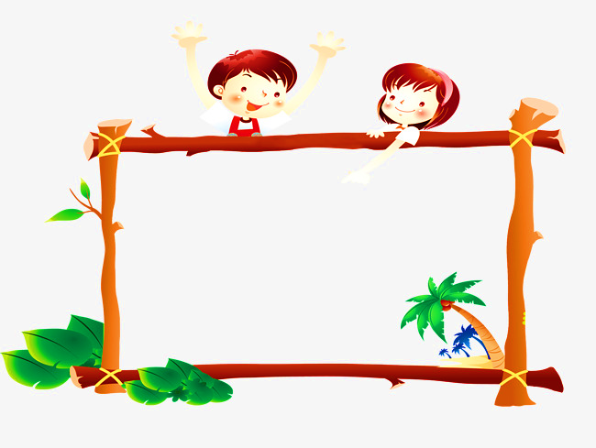
TIẾT HỌC KẾT THÚC

